Slide 1
同步
張高銘

Slide 2
同步概念
同步
Topic1
Topic2
一般狀況
Subscriber1收到msg
Subscriber2收到msg
Topic1
Topic2
Subscriber1收到msg
Subscriber2收到msg
message_filters確認接收到的msg是否同步
呼叫程式Callback1
呼叫程式Callback2
呼叫程式Callback

Slide 3
一般多個Subscriber的Node
#!/usr/bin/env python
import rospy
from std_msgs.msg import String
def callback1(data):
rospy.loginfo(data.data)
def callback2(data):
rospy.loginfo(data.data)
def main():
rospy.init_node(‘multi_sub_node')
sub1 = rospy.Subscriber(‘topic1', String, callback1)
sub2 = rospy.Subscriber(‘topic2', String, callback2)
rospy.spin()
if __name__ == '__main__':
main()
引用ROS的python程式庫
引用ROS內建的String訊息
當訊息1傳入時ROS會自動呼叫這個回調程式
當訊息2傳入時ROS會自動呼叫這個回調程式
告訴ROS我要初始化一個NODE(裡面可以打任意名字)
使用ROS內建的訂閱者物件來訂閱前面發送的訊息

Slide 4
使用message_filters進行同步
#!/usr/bin/env python
import rospy
import message_filters
from std_msgs.msg import String
def callback(data1, data2):
rospy.loginfo(data1.data)
rospy.loginfo(data2.data)
def main():
rospy.init_node(‘sync_sub_node')
sub1 = message_filters.Subscriber(‘topic1', String)
sub2 = message_filters.Subscriber(‘topic2', String)
ts = message_filters.TimeSynchronizer([sub1, sub2], queue_size=10)
ts.registerCallback(callback)
rospy.spin()
if __name__ == '__main__':
main()
引用ROS的python程式庫
引用ROS的message_filters程式庫
引用ROS內建的String訊息
當同步完成後會自動呼叫這個回調程式
告訴ROS我要初始化一個NODE(裡面可以打任意名字)
使用message_filters的訂閱者物件來訂閱前面發送的訊息
使用TimeSynchronizer將收到的訊息進行同步
告訴ROS同步完成後要呼叫callback這個回調程式

Slide 5
同步機制
ExactTime Policy
多個訊息必須有完全相同的timestamp才會被視為同步
Ex: ts = message_filters. ExactTimeSynchronizer([sub1, sub2], queue_size=10)
queue_size為緩衝空間
緩衝空間必須大於1，若為1緩衝空間只記錄當前訊息，無法完成同步

Slide 6
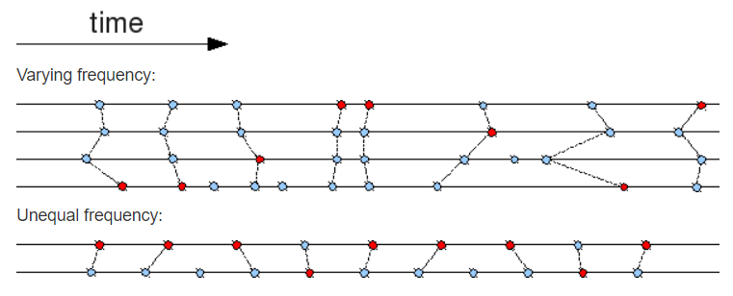
同步機制
ApproximateTime Policy
在一個時間範圍內，多個訊息各自取最接近的timestamp進行同步
Ex: ts = message_filters.ApproximateTimeSynchronizer([sub1, sub2], queue_size=10, slop=0.1, allow_headerless=True)
Slop為訊息可接受同步的時間範圍，單位為秒
Timestamp紀錄於訊息的header field中，若無header field，allow_headerless必須為True
緩衝空間必須大於1，若為1緩衝空間只記錄當前訊息，無法完成同步

Slide 7
參考
message_filters
http://wiki.ros.org/message_filters
ApproximateTime Policy
http://wiki.ros.org/message_filters/ApproximateTime

